Slide 1
光电技术
Photoelectric
Technology
第4章
光伏探测器
Photovoltaic detector

Slide 2
4.3
硅光敏晶体管
Photoelectric
Technology
光电技术
4.3
硅光敏晶体管

Slide 3
4.3.1
光敏晶体管工作原理与结构
Photoelectric
Technology
光电技术
4.3.1
光敏晶体管工作原理与结构

Slide 4
4.3.1
光敏晶体管工作原理与结构
Photoelectric
Technology
光电技术
1 光电三极管的工作原理
(1)光电转换
(2)光电流放大。
无光照：b开路状态，c反偏 — I_{d}
光照：产生电子-空穴对在反偏内电场作用下，电子漂移到集电区，空穴→基区, 与e发射的电子流复合，形成基极光电流I_{P}。

Slide 5
4.3.1
光敏晶体管工作原理与结构
Photoelectric
Technology
光电技术
基区:电荷的变化改变了发射结电位→电子由发射区向基区注入
发射区: 电子是多子; 正偏→扩散>漂移—大量电子越过发射结到达基区
集电极：在基区扩散受到内建电场作用到达集电极如果基极没有引线，集电极电流等于发射极电流。

Slide 6
4.3.1
光敏晶体管工作原理与结构
Photoelectric
Technology
光电技术
2 光电三极管的结构和符号
用N型硅材料为衬底制作的光电三极管为NPN结构，称为3DU型；
用P型硅材料为衬底制作的光电三极管为PNP结构，称为3CU型。

Slide 7
4.3.1
光敏晶体管工作原理与结构
Photoelectric
Technology
光电技术
3 光电三极管的等效电路

Slide 8
4.3.2
硅光敏晶体管的特性参数
Photoelectric
Technology
光电技术
4.3.2
硅光敏晶体管的特性参数

Slide 9
4.3.2
硅光敏晶体管的特性参数
Photoelectric
Technology
光电技术
1 光电特性
光电流
弱光照: 弯曲；强光照: 饱和→某段光照—线性好
原因：电流放大倍数在小电流或大电流时都下降造成

Slide 10
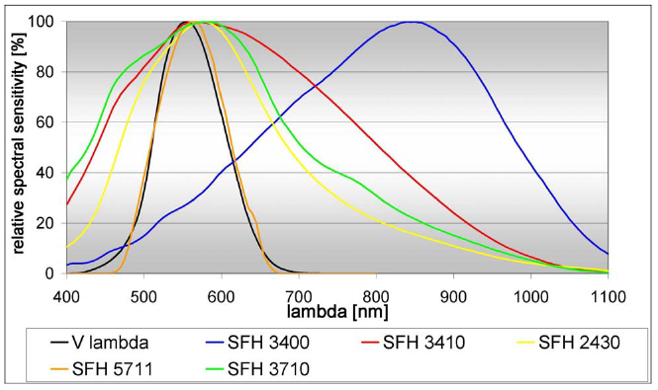
4.3.2
硅光敏晶体管的特性参数
Photoelectric
Technology
光电技术
2 光谱特性
入射光波长增/减→相对灵敏度都下降
——最佳灵敏度峰值波长
Si： 900nm
Ge：1500nm

Slide 11
4.3.2
硅光敏晶体管的特性参数
Photoelectric
Technology
光电技术
3 伏安特性
特性曲线：偏置电压=0:无论光照多强，I_{c}=0→在偏压下工作
偏置电压→保证: 发射结处于正向偏置；而集电结处于反向偏置。
偏置电压（与光电二极管相比）：
伏安特性曲线向上倾斜，间距增大—光电灵敏度+电流增益
饱和：偏置电压太低→ >5V工作于线性区

Slide 12
4.3.2
硅光敏晶体管的特性参数
Photoelectric
Technology
光电技术
4 频率特性
响应时间由4部分组成：
①光生载流子对发射结和集电结电容的充放电时间；
②光生载流子渡越基区所需要的时间；
③光生载流子被收集到集电结的时间；
④输出电路的等效负载电阻与等效电容构成的RC时间
→比光敏二极管长得多
对策：减小C_{be}，C_{ce}；降低负载R_{L}

Slide 13
4.3.2
硅光敏晶体管的特性参数
Photoelectric
Technology
光电技术
5 温度特性
受温度影响→比光敏二极管大
对策：恒温 或 补偿
SFH3410

